Slide 1
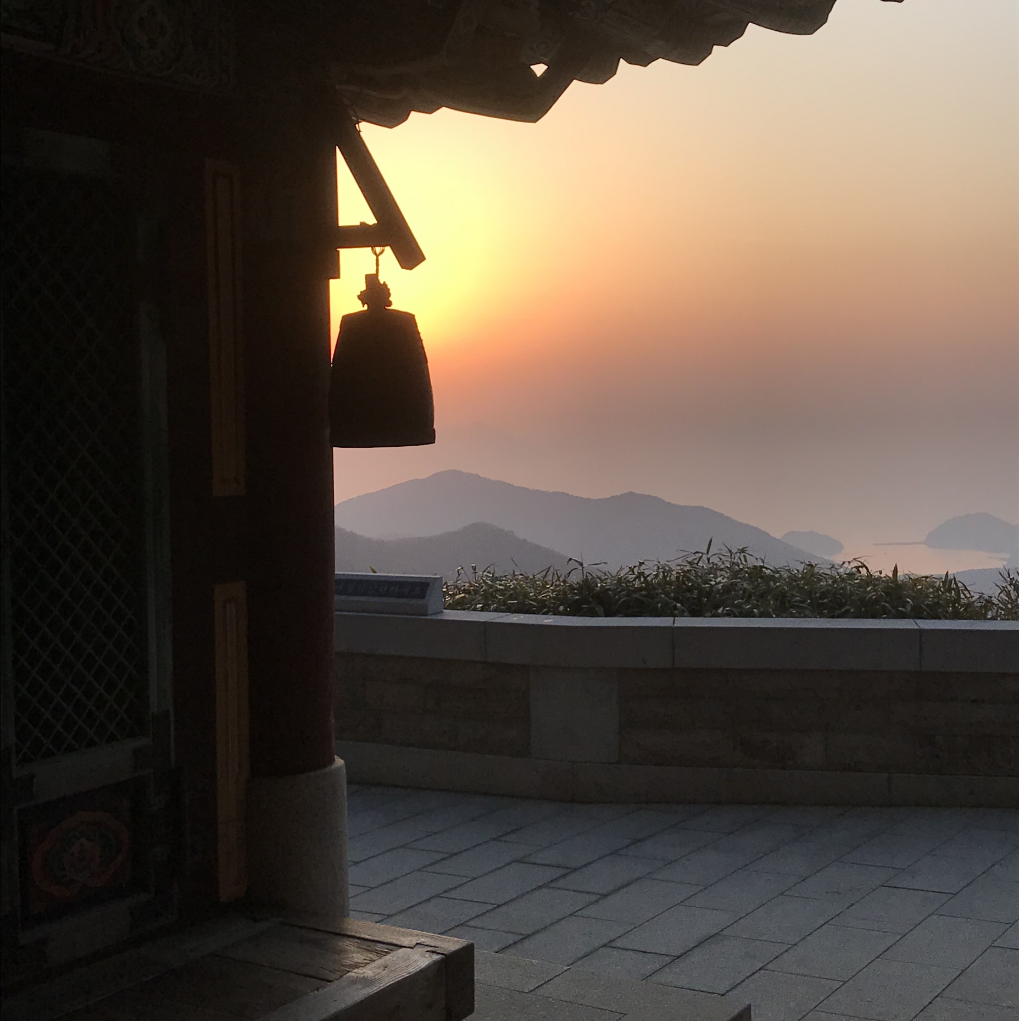
Pratītya saṃutpāda e vacuità
Introduzione

Slide 2
Vuoto (śūnya, suñña) e vacuità (śūnyatā, suññatā)
Vuoto (śūnya, suñña) e vacuità (śūnyatā, suññatā) sono termini tecnici estremamente importanti nel Buddhismo
Bhikkhu Anālayo, CV, Capitolo 4: «Il termine “vacuità” si trova di rado nei discorsi antichi, che usano invece più spesso l’aggettivo “vuoto”. Questo uso scoraggia in certo qual modo l’ipostatizzazione della vacuità come una qualche sorta di entità e dirige invece l’attenzione alla qualità dell’essere vuoto.»

Slide 3
Vuoto (śūnya, suñña) e vacuità (śūnyatā, suññatā)
Gli Āgama parlano spesso di “vuoto del sé e di ciò che appartiene al sé”; nel Mahāyāna si parla spesso di “vacuità dei fenomeni”; chi pratica la Dāna Pāramitā (generosità) è esortato a contemplare la “vacuità delle tre ruote – donatore, ricevente, oggetto”.
Questo concetto è quindi ricorrente nel Buddhismo fin dalle sue origini.
Tuttavia, scuole diverse lo hanno interpretato in vario modo con risultati spesso diversissimi fra loro.

Slide 4
Il Progetto del Maestro Yin Xun
Nel suo libro Investigazioni sulla Vacuità il Maestro Yin Xun inizia il suo esame esplorando gli Āgama/Nikāya, per poi passare alle scuole Abhidharmiche, la Prajñāpāramitā e finendo con la dottrina di Nāgārjuna.

Slide 5
La peculiarità del Mādhyamaka di Nāgārjuna
In relazione ai fenomeni, gli Āgama/Nikāya parlano spesso di origine dipendente e Via di Mezzo.
In relazione ai fenomeni, i Sūtra della Prajñāpāramitā parlano solitamente di vacuità in quanto espediente, ossia un concetto che non indica una realtà assoluta.
Nāgārjuna connette in modo perfetto le due cose nella sua dottrina della Via di Mezzo.

Slide 6
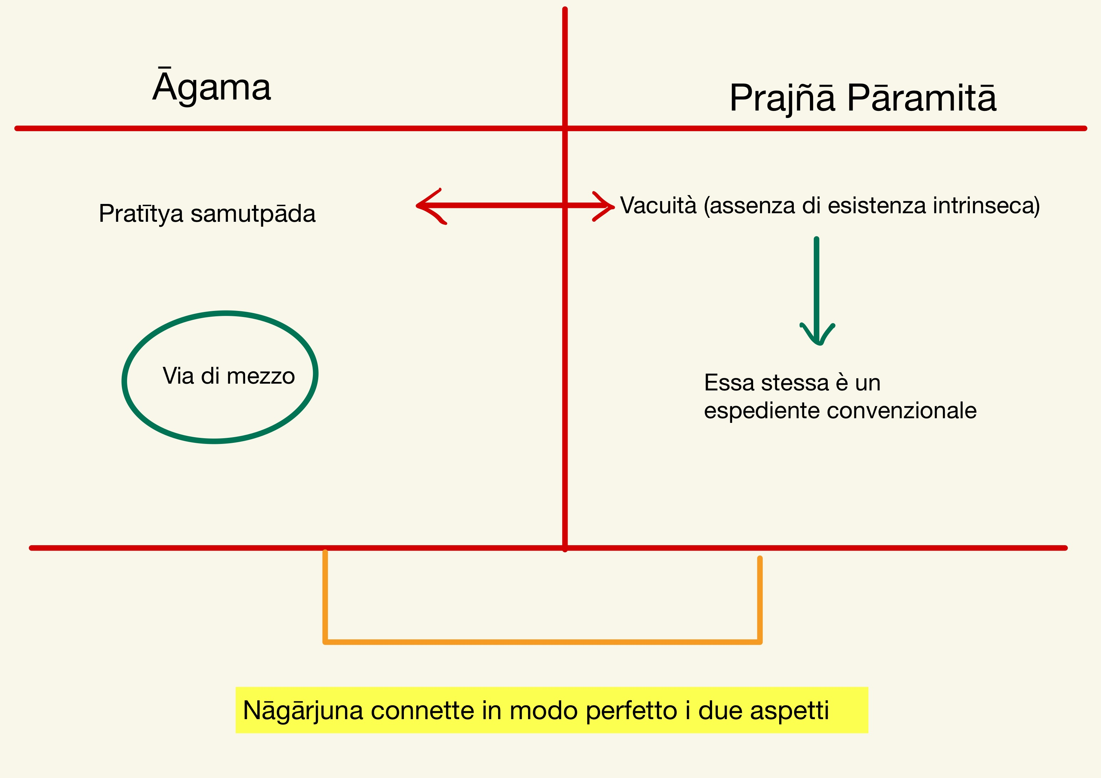

Slide 7
MMK, Capitolo 24
Fenomeni che sorgono per cause e condizioni:
È questo che chiamo vacuità.
Essa stessa altro non è che un nome convenzionale,
E questo è anche il significato di Via di Mezzo.

Slide 8
MMK, cap. 13
Il grande saggio ha insegnato la dottrina della vacuità
Allo scopo di abbandonare ogni punto di vista.
Se tuttavia mantieni l’opinione di un vuoto esistente,
Nessun Buddha ti può salvare!

Slide 9
La vacuità negli Āgama/Nikāya
1. Capanna vuota
2. Palazzo vuoto
3. Dimorare nella vacuità, il samādhi della vacuità
4. Essere vuoto dei cinque desideri
5. Il mondo è vuoto
6. Liberazione della vacuità, vuota di desiderio, avversione e ignoranza
7. Suprema vacuità, Nirvāṇa

